Slide 1
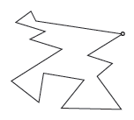
Mnogokut
Osnovno o mnogokutu

Slide 2
Primjer 1. Za svaki nacrtani geometrijski lik napiši njegov naziv te koliko kutova, stranica i vrhova ima.

Slide 3
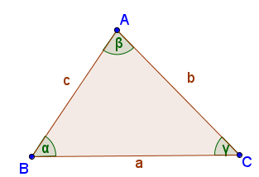
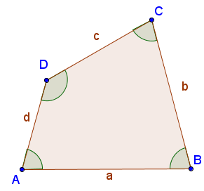
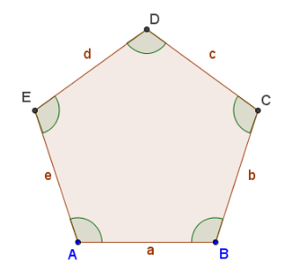
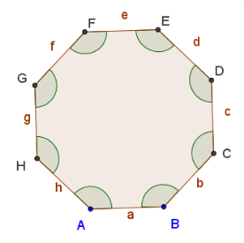
Lik | Broj vrhova | Broj stranica | Broj kutova | naziv

Slide 4
UPAMTI
UPAMTI
Mnogokut je dio ravnine omeđen dužinama koje imaju zajedničke samo krajnje točke.
N-terokut je naziv za mnogokut koji ima n vrhova, kutova i stranica.
Konveksan mnogokut sadrži spojnice svih svojih točaka.
Konkavan – ne konveksan mnogokut.

Slide 5
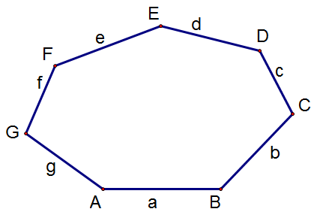
Primjer 2. Nacrtaj sedmerokut i označi mu vrhove i stranice.
Vrhovi mnogokuta – točke:
Stranice mnogokuta – dužine:
Susjedne stranice – imaju zajedničku točku
Susjedni vrhovi – pripadaju istoj stranici
Rješenje

Slide 6
Primjer 3. Koji je od sljedećih likova mnogokut?
NE, jer je jedna linija zakrivljena
NE, jer nije zatvoren
DA
DA
Rješenje

Slide 7
1. Nacrtaj i označi vrhove, duljine stranica i veličine kutova:
a) trokuta
b) četverokuta

Slide 8
1. Nacrtaj i označi vrhove, duljine stranica i veličine kutova:
c) peterokuta
d) šesterokuta.

Slide 9
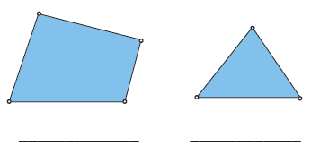
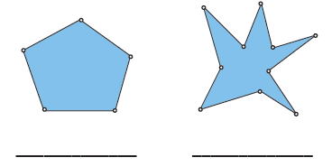
2. Na crtu zapiši koji je mnogokut na slici.

Slide 10
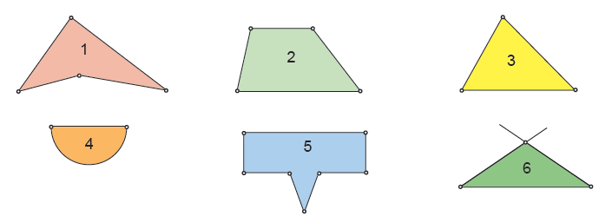
3. Koji je od nacrtanih likova mnogokut?

Slide 11
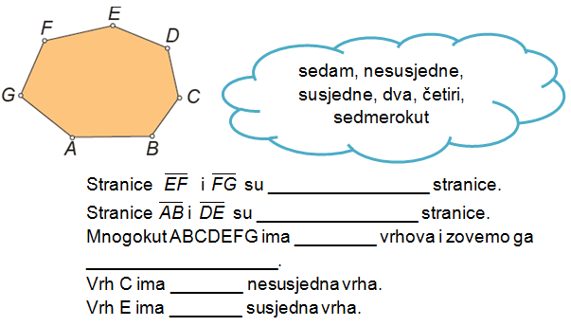
4. Izaberi riječi iz oblačića i dopuni rečenice.

